Slide 1
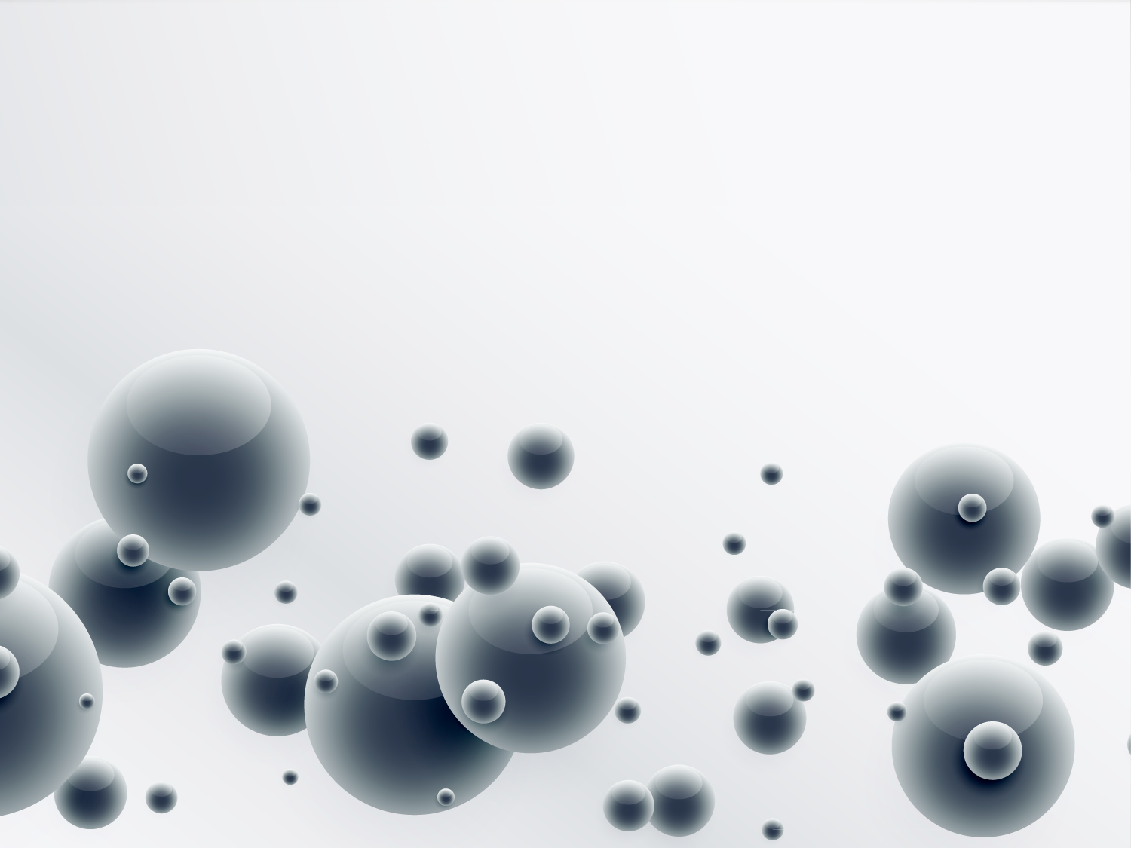
Обновление портфолио: Specialties
«МХ и ГУСТАВ ГЕЕСС УКРАИНА», 2019

Slide 2
ООО «МХ и Густав Геесс Украина» основана как представитель немецкой компании «GUSTAV HEESS» GmbH и чешской компании «М+Н» в Украине в 2004 году, и входит в плеяду аналогичных представительств в Европе и Америке. Деятельность компании ориентирована на поставки сырья для химической, парфюмерной, косметической, фармацевтической и пищевой промышленностям.

Slide 3
Группы косметического сырья: - Поверхностно-активные вещества (ПАВ) – моющие - Эмульгаторы, воски - Масла, эмоленты, силиконы - Экстракты - Загустители - Солюбилизаторы - Антиоксиданты, консерванты - Кондиционирующие добавки - УФ-фильтры - Скрабы - Косметические базы - Активы, функциональные по решению конкретного запроса

Slide 4
Specialties(Спешелтис) – это инновационные разработки сырья, обладающие улучшенными характеристиками, это новое поколение ингредиентов, часто более безопасные, более эффективные, отвечающие запросам современного рынка косметики. Что дает: конкурентное преимущество косметической продукции, быть «в тренде», «идти в ногу со временем», меньше дозировки – выше эффект, безопасность для человека и эко-системы.

Slide 5
Мы представляем производителей Specialties в Украине:
Испания
Испания Бразилия
Италия

Slide 6
BIOGRÜNDL - компания-производитель косметического сырья с главным офисом в Барселоне. Ее деятельность – инновационные косметические, дерматологические и парфюмерные высокоэффективные ингредиенты (активы). Фруктовые и травяные цветочные воды Антицеллюлитные активы Анти-эйдж/лифтинг Средиземноморские активы Растительные активы Консерванты Косметические Specialties Капиллярное лечение Последние тенденции в косметике.

Slide 7
GRÜNDELGABA COMPLEX Моментальный и длительный эффект лифтинга с исчезновением или смягчением глубоких и мимических морщин, ревитализирующее действие при лечении старения кожи. INCI: AQUA, GLYCERIN, GLYCINE SOJA GERM EXTRACT, OLEA EUROPAEA LEAF EXTRACT, PISUM SATIVUM EXTRACT, VICIA FABA SEED EXTRACT, ISOPROPYL ALCOHOL, AMINOBUTYRIC ACID, PEG-40 HYDROGENATED CASTOR OIL, POTASSIUM SORBATE, TOCOPHERYL ACETATE, ASCORBYL PALMITATE, RETINYL PALMITATE, NIACINAMIDE, PANTHENOL, RIBOFLAVIN, INOSITOL, BIOTIN, PYRIDOXINE HCL, THIAMINE HCL, CYANOCOBALAMIN, CALCIUM SULFATE, MAGNESIUM SULFATE, COPPER SULFATE, POTASSIUM SULFATE, ZINC SULFATE, MANGANESE SULFATE, FERRIC SULFATE.

Slide 8
Витамин В9 (фолиевая кислота) Витамин роста и развития, он стимулирует восстановление клеток, обеспечивает здоровье и упругость кожи. При его нехватке кожа тускнеет. Витамин В10 (Н1, парааминобензойная кислота) Полезен в средствах после загара, поскольку помогает снизить негативные последствия воздействия УФ-лучей. Его свойства также используют при сильной светочувствительности кожи, для прекращения выпадения волос и лечения витилиго. Витамин В12 (цианокобаламин) Участвует в процессе дыхания клеток, помогает обеспечивать кислородом все ткани, включая кожу. А от этого напрямую зависит свежий цвет лица. Витамин С (аскорбиновая кислота) Участвует в тысячах процессов в организме, а для кожи это вещество представляет особый интерес как антиоксидант и стимулятор выработки коллагена. Витамин Е (токоферол) Мощный антиоксидант. Замедляет старение, разглаживает морщины, питает кожу. Витамин РР (никотиновая кислота, ниацинамид) Улучшает клеточное дыхание, придает здоровый оттенок и гладкость коже, широко используется в ухаживающей и антивозрастной косметике. Дефицит выражается в микровоспалениях, шелушении.
Витамин А (ретинол) Ускоряет обновление клеток, способствует регенерации тканей, обеспечивает эластичность кожи. При его дефиците кожа становится сухой, шершавой, снижаются защитные свойства липидного барьера. Витамин В1 (тиамин) Необходим для нормального функционирования нервной системы человека, которая теснейшим образом связана с состоянием кожи. Стресс нередко вызывает покраснения или высыпания. Витамин В2 (рибофлавин) Задействован в процессах роста и обновления тканей в организме. При его дефиците кожа становится тусклой, возникает шелушение вокруг губ и на крыльях носа. Витамин В5 (пантенол) стимулирует процессы регенерации; уменьшает воспаления; избавляет от сухости; помогает убрать отечность. Витамин В6 (пиридоксин) Участвует практически во всех обменных процессах. Гиповитаминоз проявляется шелушением и дерматитом над бровями, в носогубных складках, трещинами в уголках губ. Витамин В7 (Н, биотин) Стимулирует восстановление тканей, делает кожу более упругой и эластичной, улучшает цвет лица.

Slide 9
HAIR MAGIC VOLUME Очень активный препарат, предназначенный для придания волосам жизненной силы и объема путем следующих действий: защита, регенерация, укрепление, увлажнение, питание, объем. Также есть и другие качества, такие как: увеличивает толщину волосяного волокна, улучшает расчесывание, придает волосам блеск и объем, повышает их мягкость, фиксирует красители, защищает от раздражающих воздействий других ингредиентов, действует как антиоксидант и противомикробное средство. INCI: AQUA, GLYCERIN, FAEX EXTRACT, QUATERNIUM-80, HYDROLYZED COLLAGEN, ALOE BARBADENSIS EXTRACT, ZINGIBER OFFICINALE ROOT EXTRACT, MYRISTICA FRAGRANS EXTRACT, ROSMARINUS OFFICINALIS EXTRACT, SALVIA OFFICINALIS LEAF EXTRACT, LAVANDULA ANGUSTIFOLIA EXTRACT, IRIS FLORENTINA ROOT EXTRACT, POTASSIUM SORBATE, CARNOSIC ACID, PVP, HYALURONIC ACID, NIACINAMIDE, PANTHENOL, RIBOFLAVIN, INOSITOL, THIAMINE HCL, PYRIDOXINE HCL, BIOTIN, CYANOCOBALAMIN.

Slide 10
Витамин В7 (витамин Н, биотин)
- укрепляет волосяные луковицы, препятствует образованию секущихся кончиков. Витамин B8 (инозитол)
- способствует укреплению, восстановлению структуры волоса, препятствует выпадению. Витамин В12 (цианокобаламин)
- недостаток этого витамина вызывает облысение, В12 один из самых важных витаминов при выпадении волос. Также при нехватке витамина может проявляться сухость и шелушение кожи головы. Карнозная кислота
- способствует улучшению кровообращения в коже головы и восстановлению тканей. Кватерниум-80
– кондиционер-антистатик. Его применение уместно при поврежденных волосах: этот компонент закрывает области особо поврежденной кутикулы. Поливинилпирролидон
- загуститель, гелеобразователь. Образует блестящие прозрачные пленки, благодаря чему применяется в средствах по уходу за волосами.
Витамин В1 (тиамин) - в первую очередь он контролирует работу нервной системы, что тоже не мало важно для волос. При недостатке витамина, волосы становятся ломкими, тусклыми и склонны к выпадению. Н Витамин В2 (рибофлавин) - нормализует работу сальных желез кожи головы, при его нехватке очень быстро жирняться волосы у корней и даже приходится мыть голову каждый день. При этом кончики волос сухие и ломкие. Ниацинамид — это водорастворимый витамин B3, отвечающий за клеточное обновление кожи. Стимулирует рост волос, укрепляет, предотващает выпадение. Витамин В5 (пантенол) - стимулирует процессы регенерации; уменьшает воспаления; избавляет от сухости; восстанавливает. Витамин В6 (пиридоксин) - нужен для питания волос и кожного покрова.При нехватке витамина развивается сухость и зуд кожи головы, может также появляться перхоть.

Slide 11
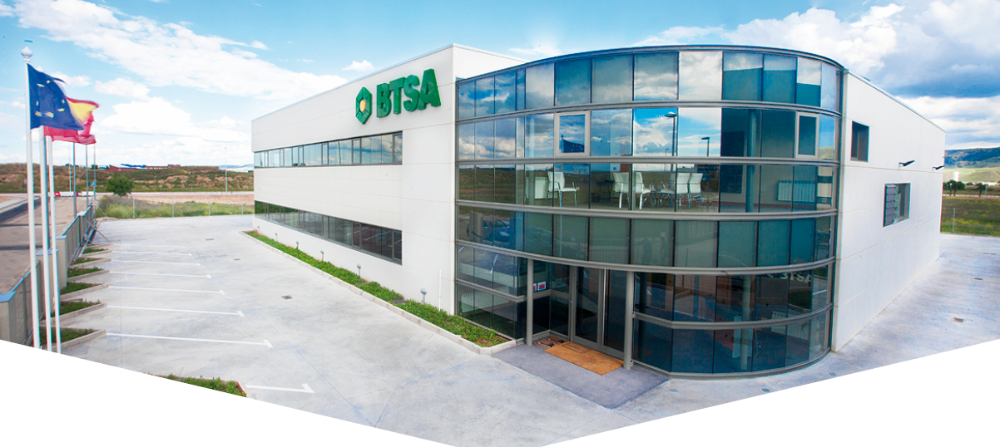
BTSA - глобальная компания, базирующаяся в Испании, с офисами продаж в США и Мексике. Обладая более чем 20-летним опытом разработки натуральных ингредиентов, являются ведущим европейским производителем и поставщиком натуральных антиоксидантов и натурального витамина Е для пищевых продуктов, косметики и средств личной гигиены, нутрицевтики, фармацевтики и питания для животных.

Slide 13
Bioxan ® E Натуральный витамин Е (D-альфа-токоферол) из растительного масла без ГМО, для использования в косметике.
Обладает более высокой биологической активностью, чем синтетический витамин Е. Это означает, что он лучше усваивается тканями человека, дольше удерживается в организме и его нужно меньше для проявленного результата (экономичен). Bioxan ® E - лучшая альтернатива химическим антиоксидантам кожи.
Одобрен Ecocert.

Slide 18
Citroleo - бразильская компания, 33 года работающая на международном рынке. Поставщик 100% натуральных, безопасных и инновационных ингредиентов для фармацевтической, косметической и парфюмерной промышленности. Эко-френдли, натурально, не тестируется на животных.

Slide 19
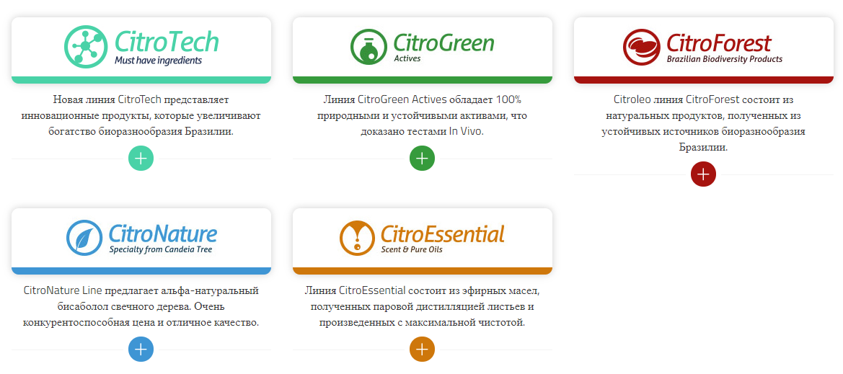

Slide 20
Citrue Bisabolol натуральный и органический (Противовоспалительный, заживляющий, антибактериальный актив) 80% / 85% / 95% / 99% - Собственные возобновляемые плантации - Абсолютно безопасный - Отсутствие фарнезола

Slide 21
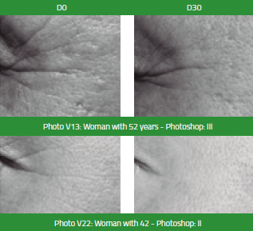
Линия CitroGreen Actives
ALPHAAGING INCI Name: Bisabolol; Mauritia flexuosa fruit oil (Бисаболол; Фруктовое масло маврикий флексоса)
ALPHACOMPLETE® INCI Name: Bisabolol; Melaleuca alternifolia leaf oil (Бисаболол; Масло листев чайного дерева)
ALPHAIMPROVE INCI Name: Bisabolol; Pentaclethra macroloba seed oil; Orbignya oleifera seed oil (Бисаболол; Масло семян Пракакси (пентаклерия), Масло семян бабассу)
ALPHAWHITENESS® INCI Name: Bisabolol; Euterpe oleracea fruit oil (Бисаболол; Фруктовое масло асаи)
Результаты, достигнутые всего за 4 недели с использованием AlphaAging

Slide 22
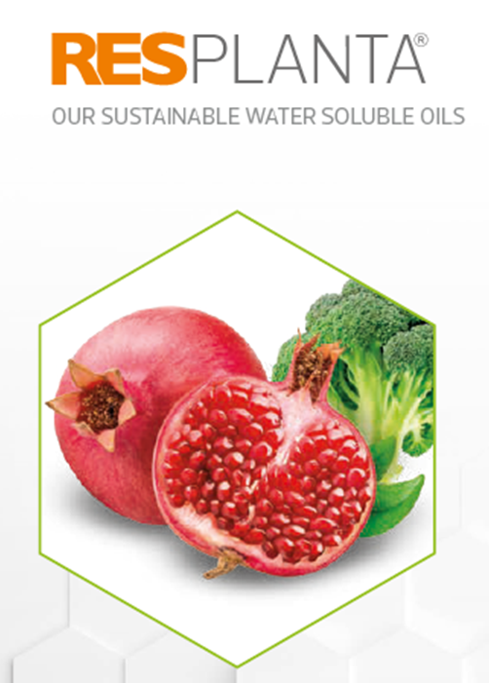
Международная компания из Италии, поставщик эффективных, безопасных и инновационных ингредиентов для фармацевтической, косметической, нутрицевтической и пищевой промышленности. Biodegradable Cosmos available RSPO certified

Slide 23
Миндальное масло, масло Бабассу, масло Брокколи, масло Рыжиковое, Льняное масло, масло семян Макадамии, Оливковое масло, Гранатовых косточек масло, Тыквенное масло, Сафроловое масло

Slide 24
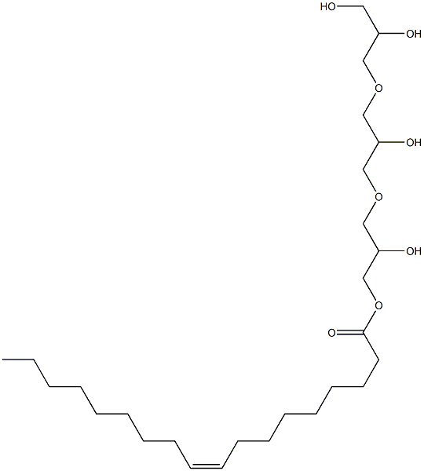
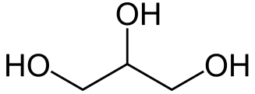
INCI: … Oil Polyglyceryl-4 Esters (Полиглицериловые эфиры натуральных масел)
Описание: Неионные поверхностно-активные вещества, полученные из полиглицеринов и растительных масел, обладают превосходной совместимостью с кожей. COSMOS CERTIFIED - RSPO CERTIFIED
Происхождение: растительное Растворимость: вода, ПАВ, масла
Класс: увлажнители-ПАВ Смываемые и несмываемые системы
Страна: Италия

Slide 25
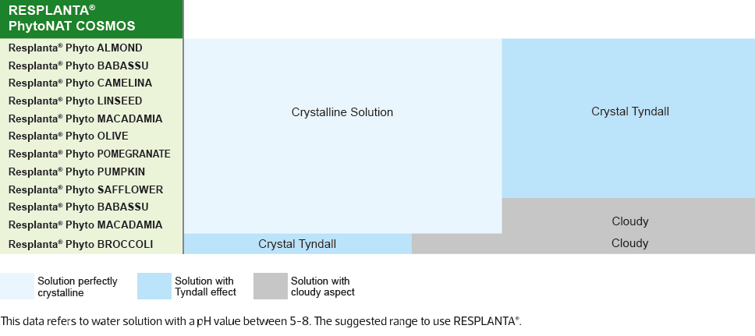
Уровень водорастворимости и прозрачности зависит от исходного масла. Некоторые дают чистые системы в воде, другие - в поверхностно-активных веществах.

Slide 26
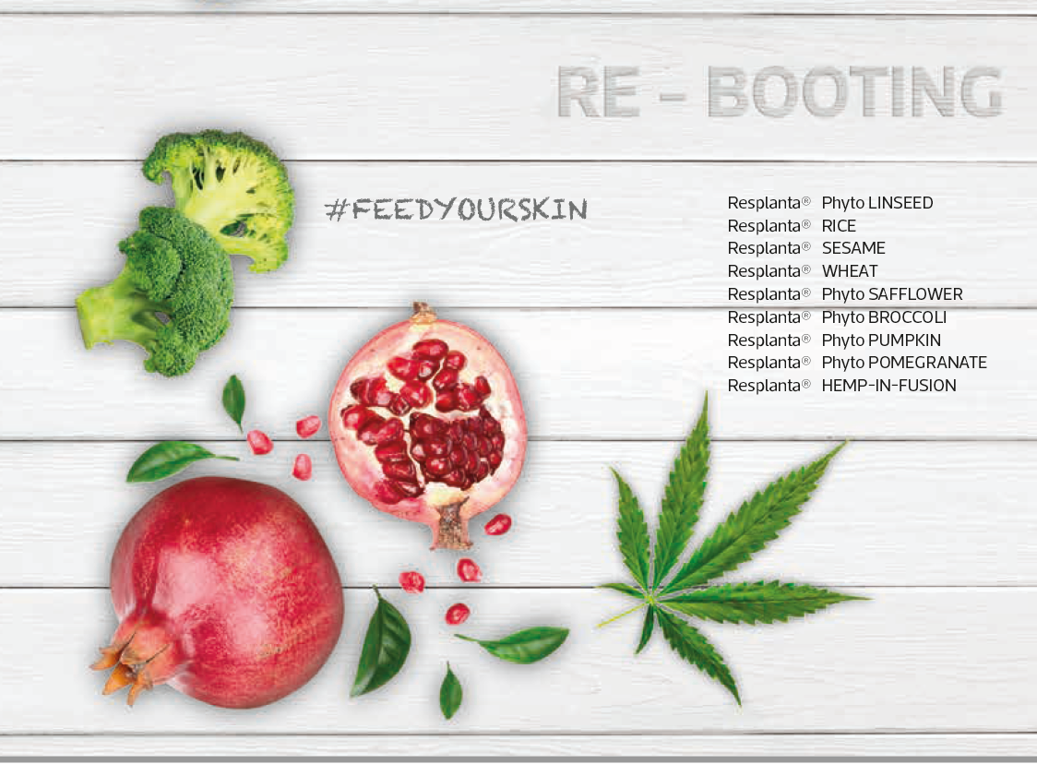

Slide 27
M+H - ведущий европейский производитель высококачественного сырья с локацией в Чехии. Специализируется на: - натуральных альтернативах силикону, вазелину и ланолину - сквалене и сквалане - натуральных эмульгаторах (м/в, в/м) - восках, баттерах, растительных пудрах

Slide 28
Благодарю за внимание!
За более детальной информацией Вы можете обращаться:
www.gustavheess.com.ua
… Стенд Интершарм № 2A -3-25…
Мы ответим на все интересующие Вас вопросы.
Предоставим данные по стартовым рецептурам.

